Slide 1

第一章 绪论
小 结

Slide 2
一、高分子科学发展历史
重要科学家的主要贡献
一些重要的历史事件

Slide 3
一、几个基本概念
单体
聚合物、齐聚物
结构单元、单体单元、重复单元、链节
聚合度DP、n、M₀
加聚物、缩聚物、均聚物、共聚物

Slide 4
二、聚合物的命名
1、 根据单体来源或制法命名
由一种单体合成的高分子：“聚”+ 单体名称
2、根据聚合物的结构特征命名
缩聚物：“聚”＋结构单元的命名
3、 根据商品命名
常见聚合物的商品名及尼龙/聚酰胺的命名

Slide 5
三、合成高分子的制备方法
1、加成聚合反应
2、缩合聚合反应
3、开环聚合反应
4、高分子转化反应

Slide 6
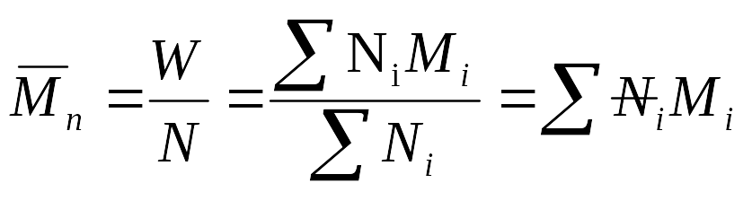
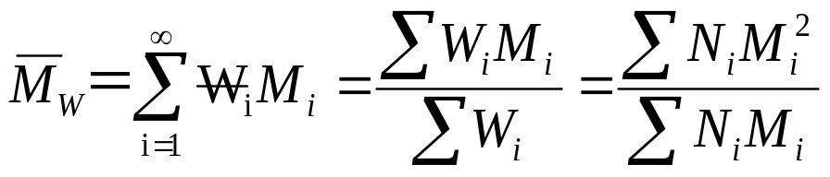
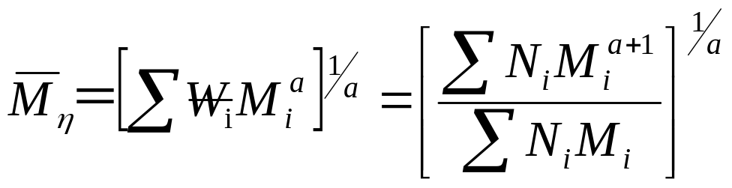
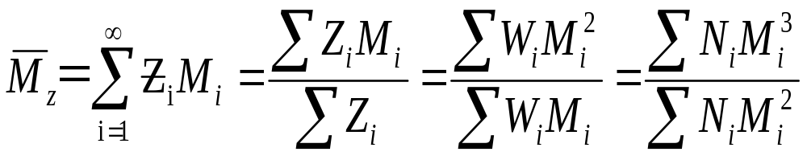
四、聚合物的分子量和分子量分布
数均分子量
质均分子量
黏均分子量
Z均分子量

Slide 7
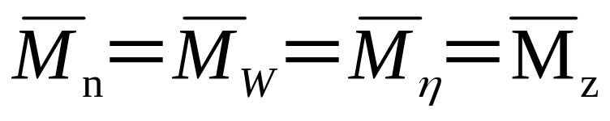
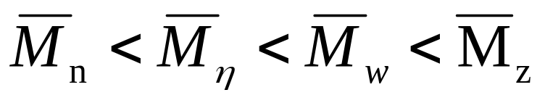
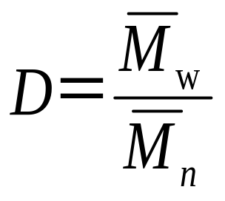
四、聚合物的分子量和分子量分布
分子量均一
分子量不均一
分子量分布指数
≥1
聚合物分子量的多分散性

